Slide 1

Prezentim i rezultateve të arritura në projektin:
“Zhvillimi i NdërfaqesTruri-Makina për Dorën Artificiale”
UNIVERSITETI I PRISHTINËS “HASAN PRISHTINA”
FAKULTETI I INXHINIERISË MEKANIKE
Departamenti i Mekatronikës
MINISTRIA E ARSIMIT, SHKENCËS DHE TEKNOLOGJISË
DEPARTAMENTI I SHKENCËS
Prishtinë, 9 dhjetor 2016
Koodinatori i projektit: Prof. Dr. Arbnor Pajaziti
Ilir Doçi, Riad Ramadani, Halil Demolli, Drilon Bunjaku, Valdet Bajraktari

Slide 2
Implementimi sipas fazave të parapara në projekt
Faza e parë e projektit që përfshinë arkitekturën, studimin e fizibilitetit, analizën e kostos, vlerësimin e planit të realizuar, ndërtimin, montimin dhe testimin e pjesëve mekanike të dorës artificiale, pastaj planifikimin, kontrollin dhe testimin e sistemit të kontrollit është realizuar me sukses.
Në këtë fazë është organizuar edhe kursi 2 javor “Mekatronika – Aplikimi i projekteve” në kuadër të Universitetit Ndërkombëtar Veror të Prishtinës, ku 23 studentë vendorë dhe ndërkombëtarë kanë pasur mundësinë që të zhvillojnë projekte të ndryshme nga fusha e Mekatronikës me pajisjet e blera në kuadër të projektit në fjalë.
Të gjitha pjesët e konstruksionit të dorës robotike janë dizajnuar në SolidWorks, pastaj janë shtypur në printerin 3D (*.stl file).

Slide 3
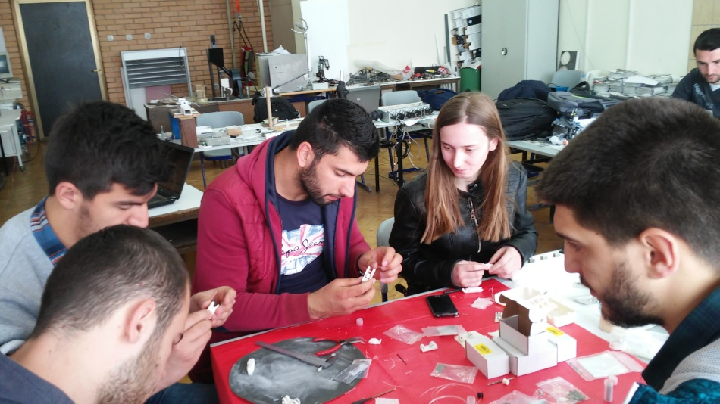
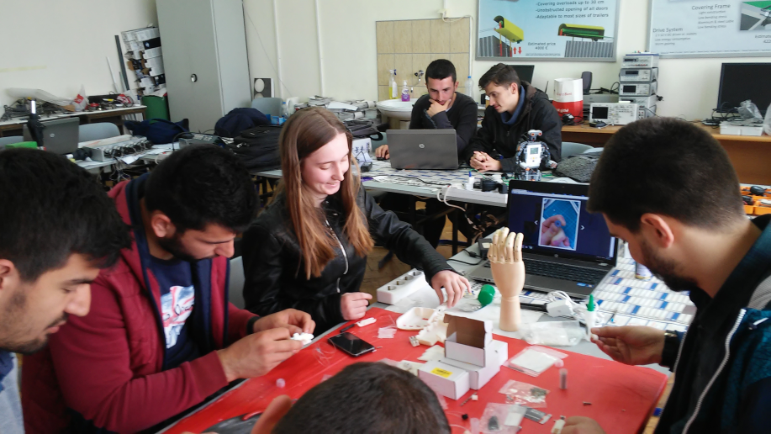
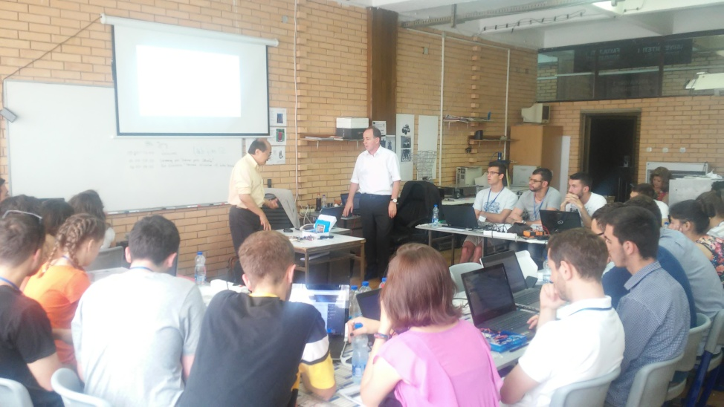
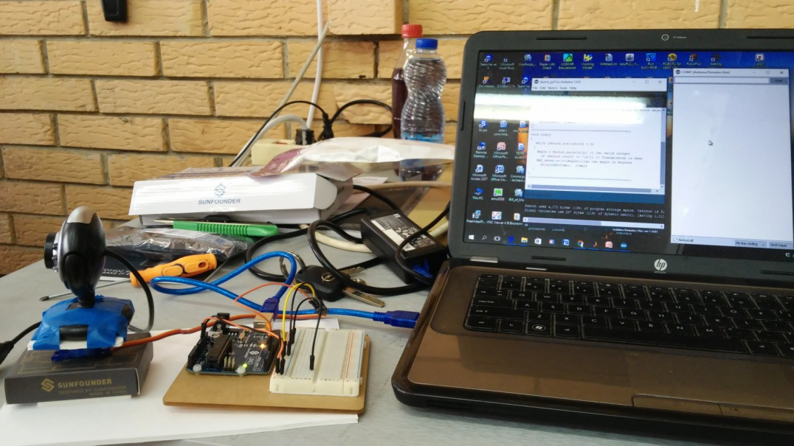
Kursi nga Mekatronika – “Aplikimi i projekteve”

Slide 4
Implementimi sipas fazave të parapara në projekt
Faza e dytë e projektit e cila përfshin implementimin e elementëve shtesë të dorës artificiale, si motorët, programimi në gjuhën programuese C++ duke përdorur mikrokontrollerin Arduino Uno (dora robotike komandohet me përdorimin e programit kompjuterik), është përfunduar me sukses.
Kjo fazë ka të bëjë me arkitekturën, harduerët, prototipin, implementimin e komponentëve dhe testimin e pajisjeve elektronike.
Në këtë fazë studentët e vitit të tretë të Departamentit të Mekatronikës, Fakulteti i Inxhinierisë Mekanike, kanë dizajnuar, projektuar dhe ndërtuar printerin 3D. Me këtë printer 3D është realizuar shtypja e pjesëve të konstruksionit të duarve robotike.

Slide 5
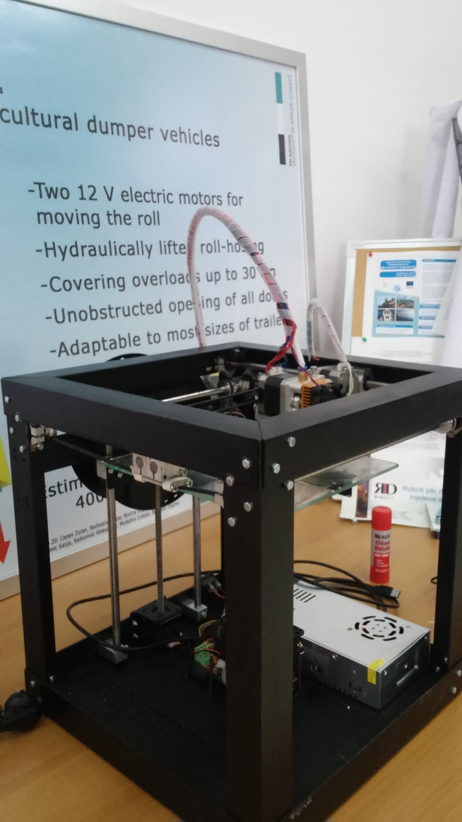
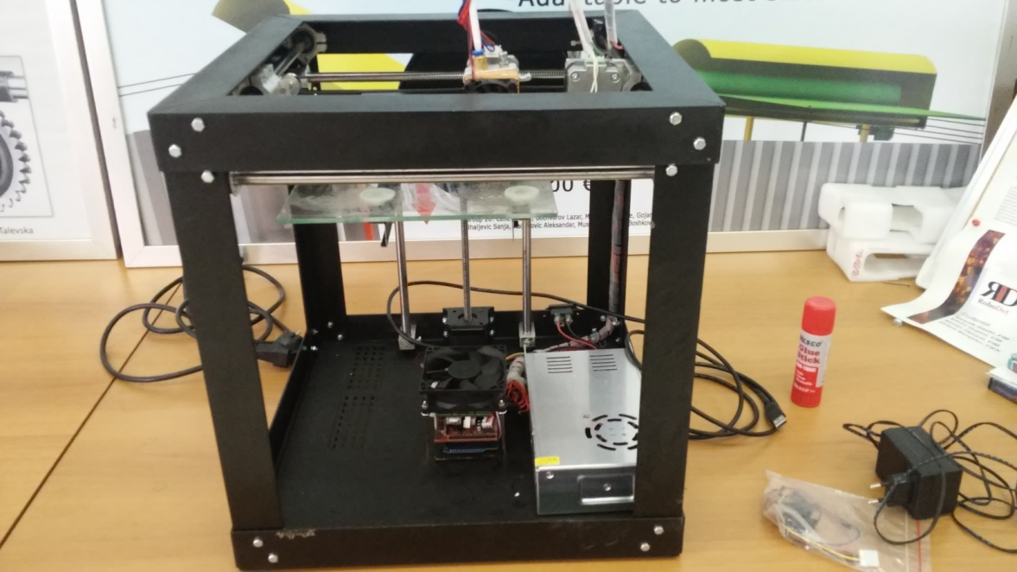
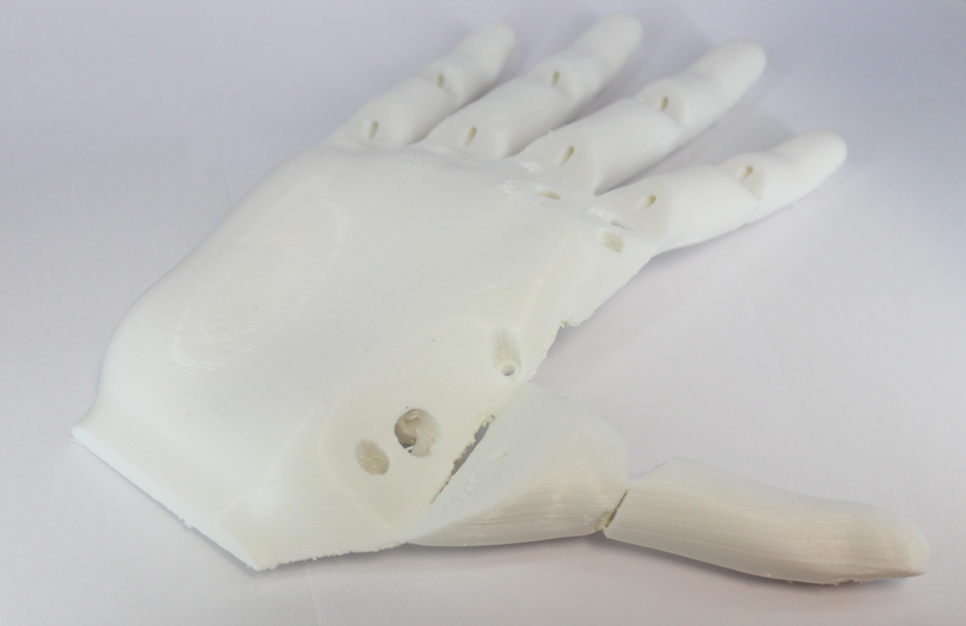
Printeri 3D i punuar nga studentët e Mekatronikës
Pamje të prinerit 3D
Pjesa e dorës robotike e shtypur në printerin 3D

Slide 6
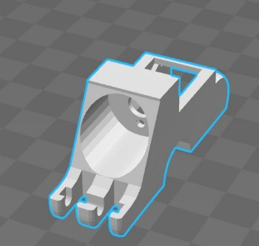
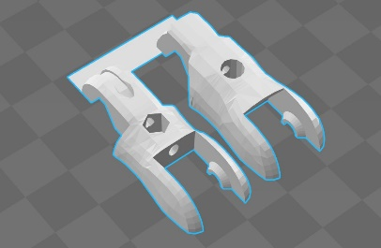
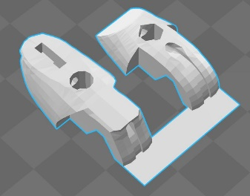
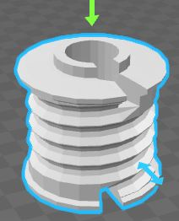
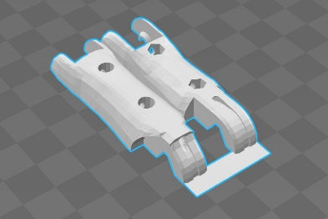
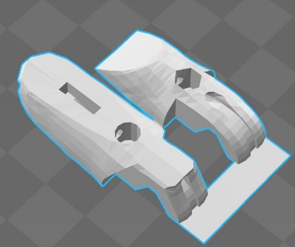
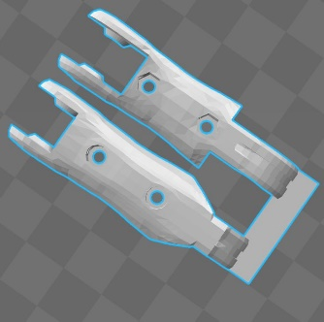
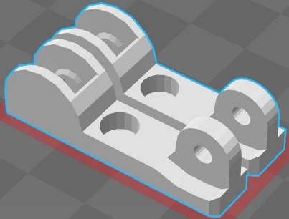
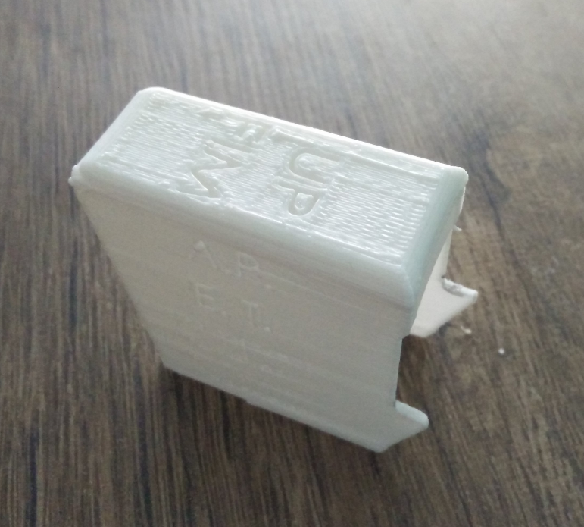
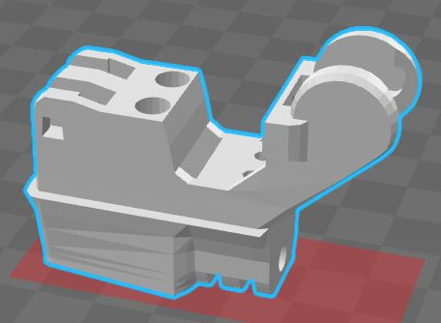
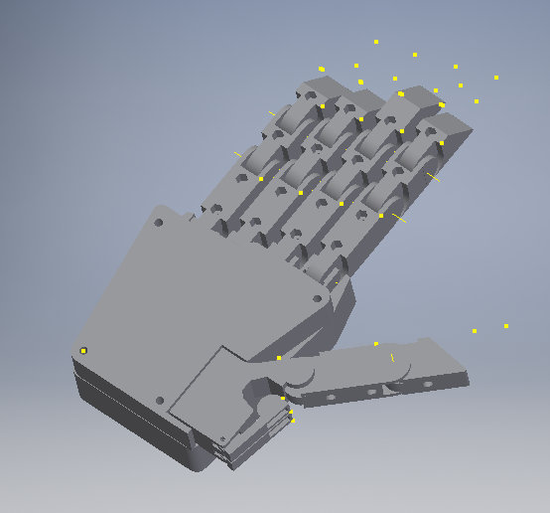
Printimi dhe dizajnimi i pjesëve mekanike të dorës robotike
Nyja e dytë e gishtave
Nyja e tretë e gishtave
Çikriku
Nyja e parë e gishtave
Nyja e dytë e gishtit
të madh
Nyja e parë e
gishtit të madh
Shtëpiza e DC motorit
Dizajnimi i dorës robotike me SolidWorks
Mbulesa e gishtit të madh
Shtuesit e tensionit

Slide 7
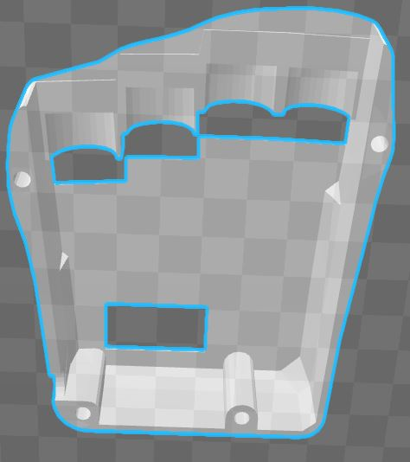
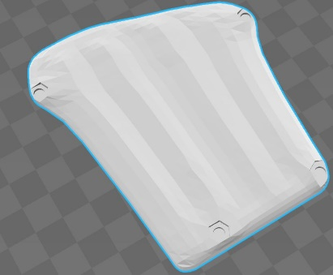
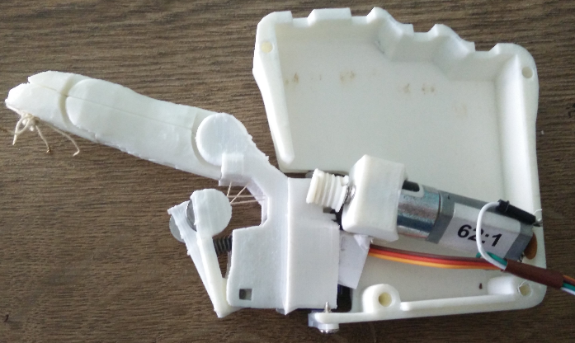
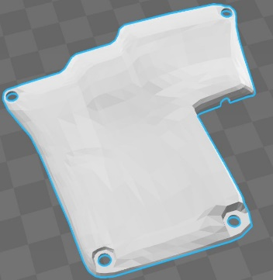
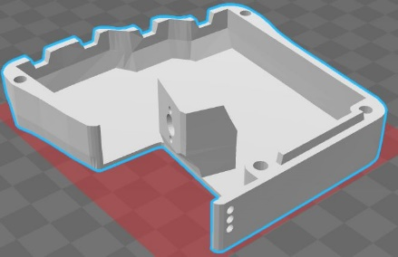
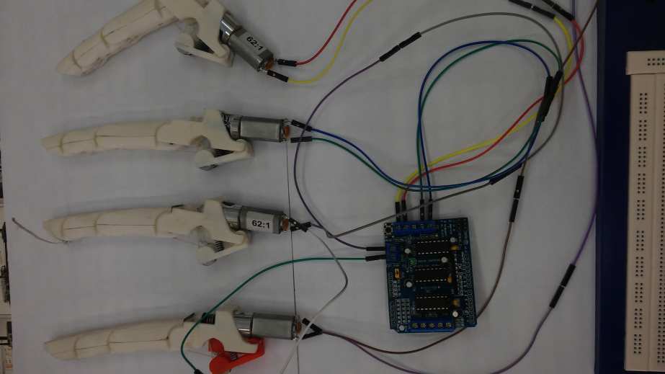
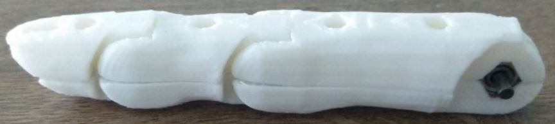
Printimi dhe montimi i pjesëve mekanike dhe elektrike të dorës robotike
Pjesa e pasme e dorës
Mbuluesja e pjesës së
pasme të dorës
Gishti i madh i montuar me shuplakën e dorës, çikrikun, shtuesit e tensionit, servo dhe DC motorët
Mbuluesja e shuplakës
së dorës
Shuplaka e dorës
Njëri nga gishtat
e montuar
Katër nga gishtat e montuar dhe të
lidhur me motorshield

Slide 8
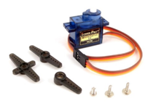


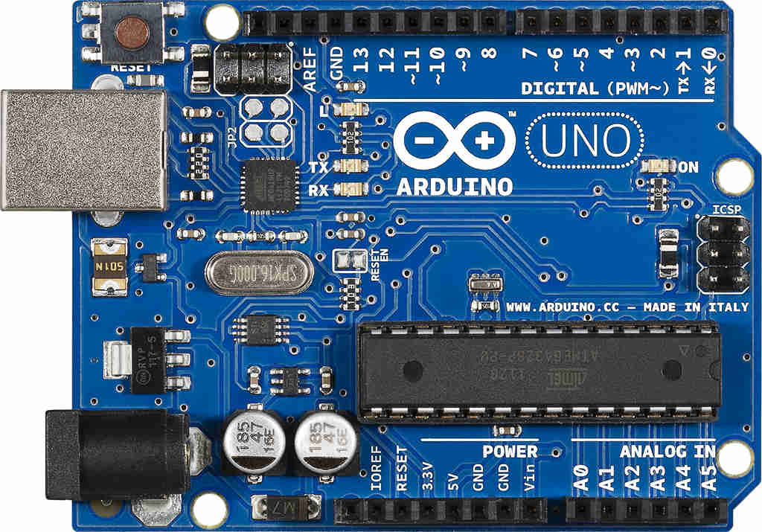
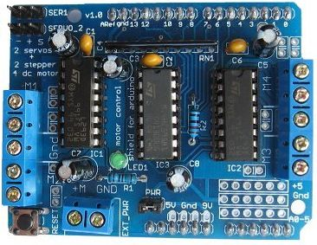
Pjesët elektrike dhe kontrolleri të dorës robotike
Servo motori
DC motorët
Mikrokontrolleri Aduino UNO
Mbrojtësi i motorëve (motorshield)

Slide 9
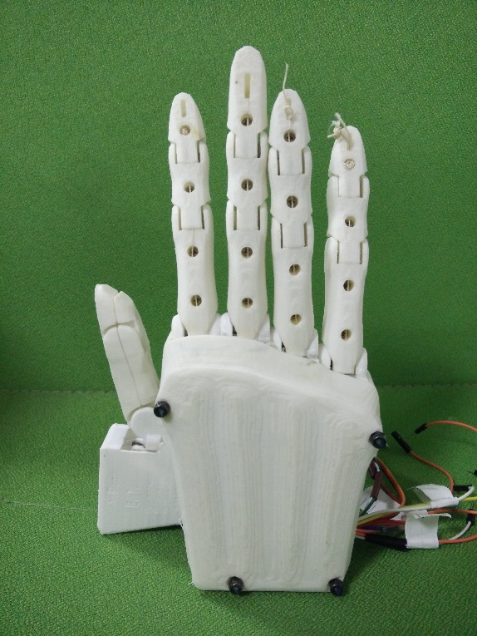
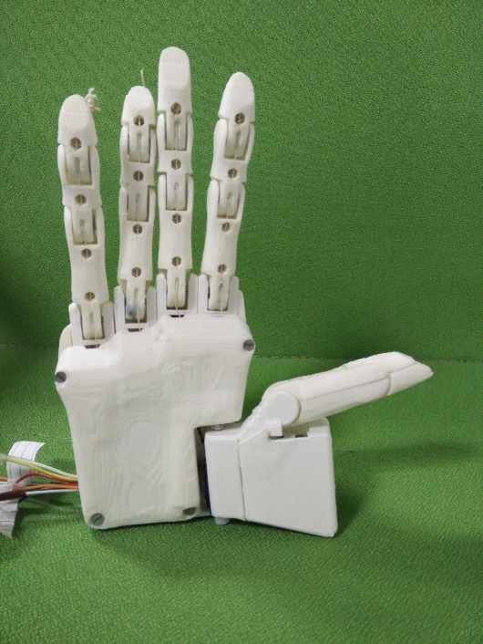
Testimi i dorës robotike
Testimi i gishtave, nëse lëvizin në mënyrë të duhur, është bërë me anë të një baterie 9V në mënyrë manuale veç e veç.
Të gjithë motorët DC janë provuar me anë të kësaj metode, kurse servo motori është testuar me anë të një programi të shkurtë të përpiluar në C++ për Arduino.
Dora e kompletuar
Pamja e epërme e dorës
Pjesa e poshtme e dorës

Slide 10
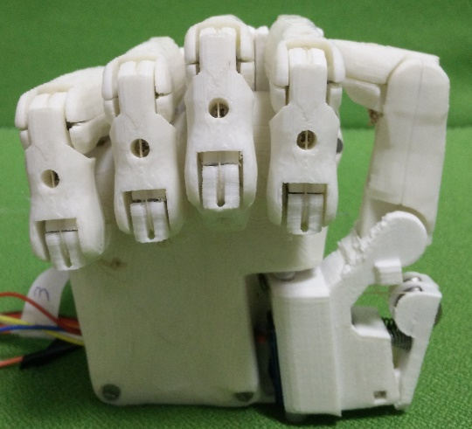
Programi i lëvizjeve të koordinuara të dorës
Programimi i lëvizjeve të koordinuara të gishtave përfshin disa komanda dhe ka qenë relativisht i lehtë, duke marrë parasysh përdorimin e motorshield-it.
Këtu duhet cekur se motorët e gishtit të tretë dhe të katërt janë të kyçur në një dalje, sepse motorshield-i v1.0 ka vend vetëm për 4 DC motorë dhe 2 servo motorë.
#include <Wire.h>
#include <AFMotor.h>
AF_DCMotor motor1(1, MOTOR12_64KHZ); //Gishti i tregues
AF_DCMotor motor2(2, MOTOR12_64KHZ); //Gishti i mesit
AF_DCMotor motor3(3, MOTOR34_64KHZ); //Gishti i unazës dhe i vogli
AF_DCMotor motor4(4, MOTOR34_64KHZ); //Gishti i madh
void setup() {
Serial.begin(9600);
motor1.setSpeed(250);
motor2.setSpeed(250);
motor3.setSpeed(250);
motor4.setSpeed(255);
}
void loop() {
motor1.run(FORWARD);
motor2.run(FORWARD);
motor3.run(FORWARD);
motor4.run(FORWARD);
delay(2500);
motor1.run(RELEASE);
motor2.run(RELEASE);
motor3.run(RELEASE)
motor4.run(RELEASE);
delay(1000);
motor1.run(BACKWARD);
motor2.run(BACKWARD);
motor3.run(BACKWARD);
motor4.run(BACKWARD);
delay(2500);
motor1.run(RELEASE);
motor2.run(RELEASE);
motor3.run(RELEASE);
motor4.run(RELEASE);
while(1);
}
Detyra 1:
Hapja dhe mbyllja e dorës robotike

Slide 11
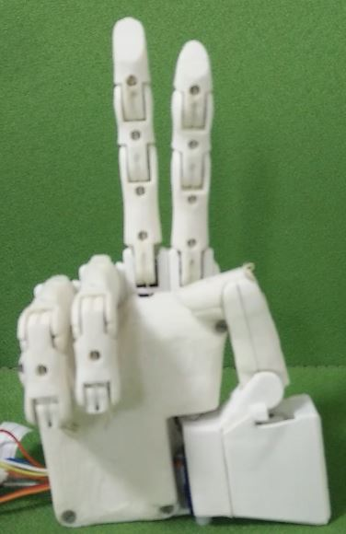
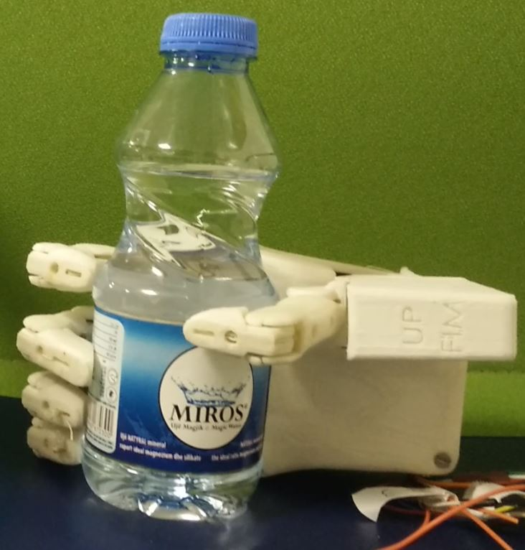
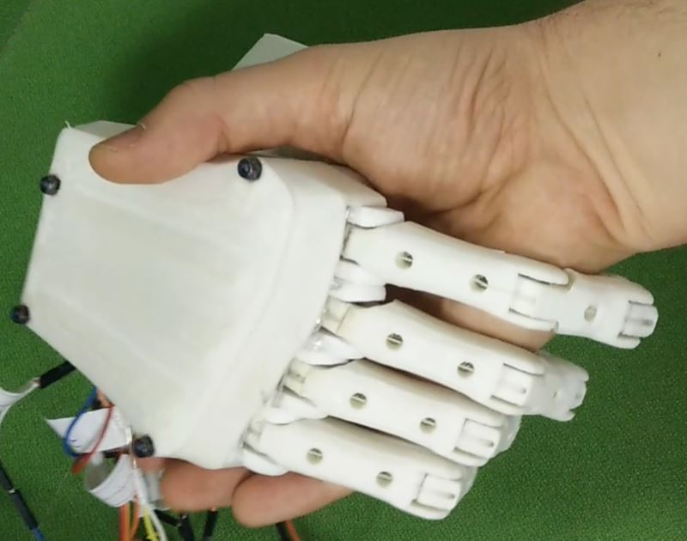
Programi i lëvizjeve të koordinuara të dorës
Detyra 2:
Numërimi nga 1 deri në 5
Detyra 3:
Kapja e shishes
Detyra 4:
Shtrëngimi i dorës

Slide 12
Përvojat e arritura gjatë testimeve
Pjesa më e vështirë gjatë konstruktimit ishte montimi i gishtave. Vështirësitë gjatë punës ishin si vijon: çlirimi dhe këputja e perit, ngecja gjatë lëvizjes, dalja nga çikriku etj. Po ashtu, edhe nëse montohej një gisht, nuk kishte garanci që do të funksiononte në të njëjtën mënyrë si te të tjerët apo nëse do të funksiononte.
Programimi ishte relativisht i lehtë. Numri i komandave që duhej përdorur për t'i aktivizuar gishtat ishte i vogël (shq.: përpara, mbrapa, lëshoje. ang.: forward, backward, release etj.).
Problemi më i madh ishte caktimi i pauzave (vonesave kohore) të programit me anë të të cilave realizohej një lëvizje e dëshiruar.

Slide 13
Vazhdimi i implementimit të projektit
Projekti ka arritur në fazën e tretë të implementimit që ka të bëjë me programimin e sensorëve të dorës artificiale, konfigurimin e komunikimit të dorës robotike përmes sensorëve.
Për hir të mangësive të identifikuara të dorës robotike të sipër përmendur (prototipi 1) është punuar edhe një dorë tjetër robotike (prototipi 2), e cila përnga struktura është më robuste dhe ka këto përparësi:
- Përbërja mekanike e dorës është reduktuar në gjithsej 4 pjesë;
Struktura e avancuar e mekanizmave për lëvizje të gishtave si dhe motorët realizojnë lëvizje lineare në dalje;
Materiali prej të cilit janë punuar gishtat është kombinim i gomës dhe plastikës dhe është fleksibil;
Mikrokontrolleri është më i vogël dhe është vendosur në brendi të shuplakës së dorës;
Numri i motorëve që mund të kontrollohet nga mikrokontrolleri është deri 6.
Pesha e tërësishme e dorës robotike është zvogëluar në masë të konsiderueshme.

Slide 14
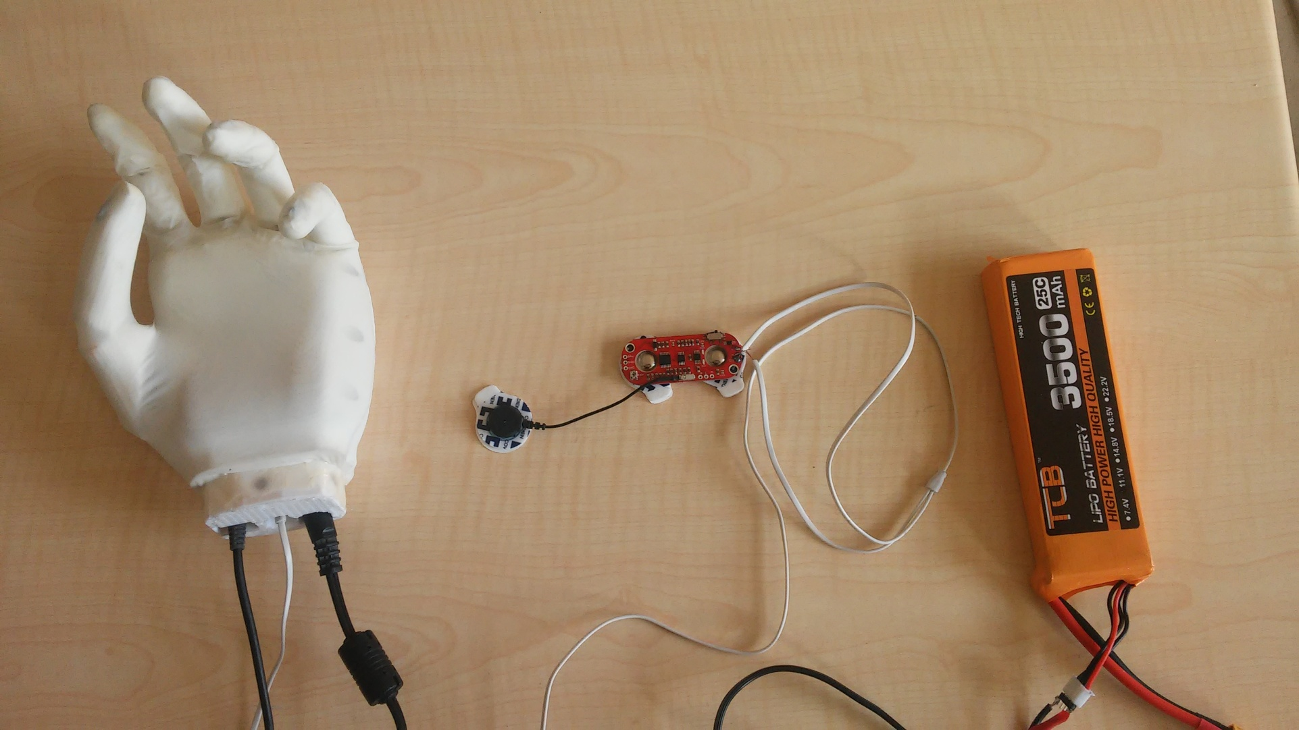
Struktura e re e dorës robotike
Janë duke u zhvilluar programet që shërbejnë për testimet e lëvizjes së gishtave me ndihmën e sensorëve të muskujve (MyoWare Muscle Sensor) të cilët vendosen në dorë të njeriut;
Programimi i lëvizjeve të gishtave për kapje të objekteve me forma të ndryshme;
Konstruktimi i pjesës shtesë të dorës ku do të vendosen bateritë dhe sensorët.

Slide 15
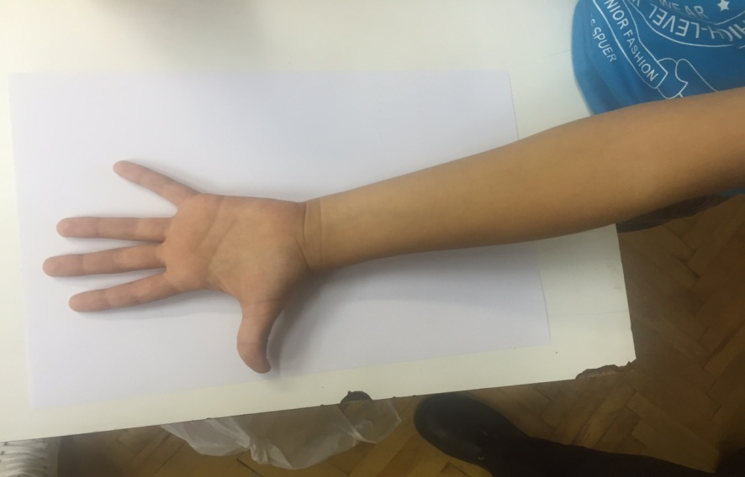
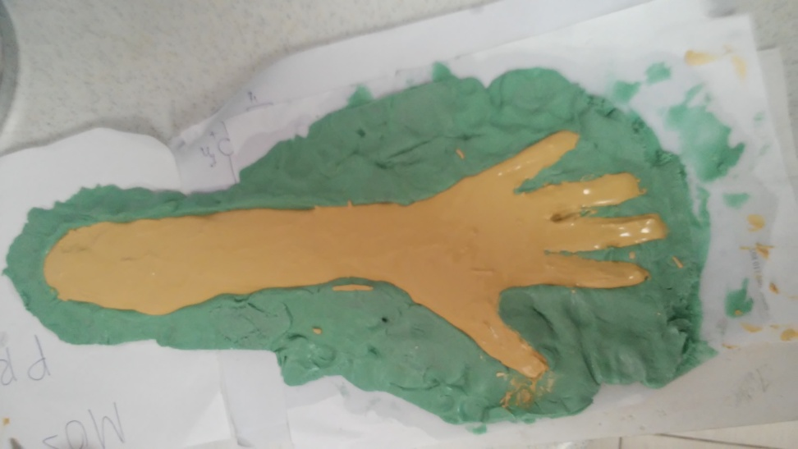
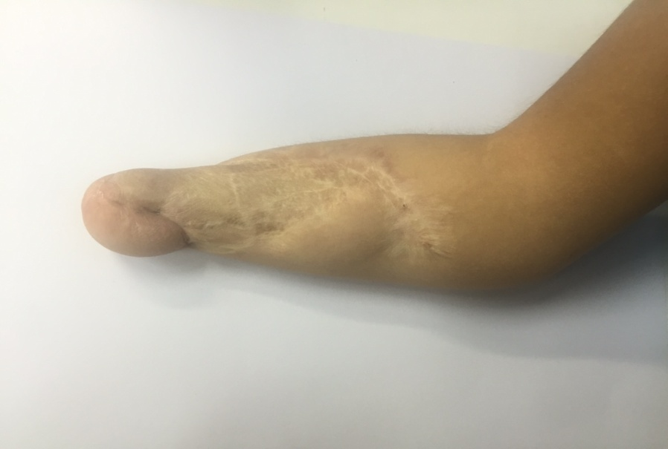
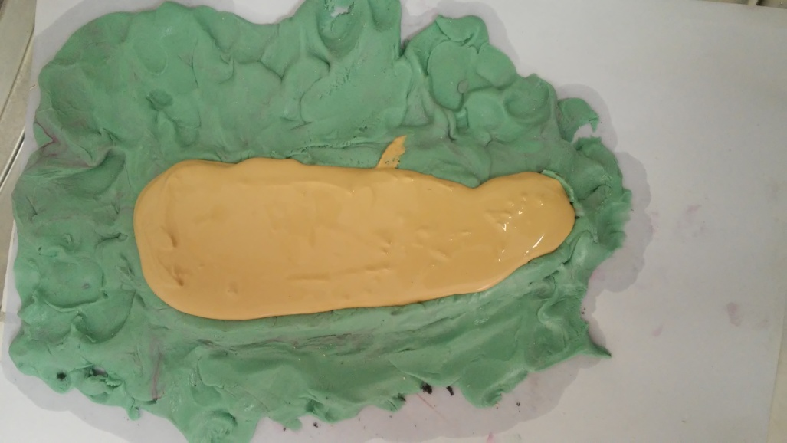
Vazhdimi i punës në projekt
Dora e shëndoshë e majtë
Dora e shëndoshë e majtë e derdhur në allçi
Dora invalide e djathtë
Dora invalide e djathtë e derdhur në allçi

Slide 16
Ju falemnderit!

